Slide 1


公路养护数据库设计思路

Slide 2
一、 深高速养护系统
1. 现 状
深高速养护系统1102.pdm

Slide 3
一、 深高速养护系统
2. 存在问题
只涉及几个主要养护业务（资产基础数据，巡查，小修保养，计划管理，合同管理），其他业务不全，比如定检和特殊检测仅保存检测结果，应急处置也是简单记录；
对业务变化的扩展考虑过于机械；

Slide 4
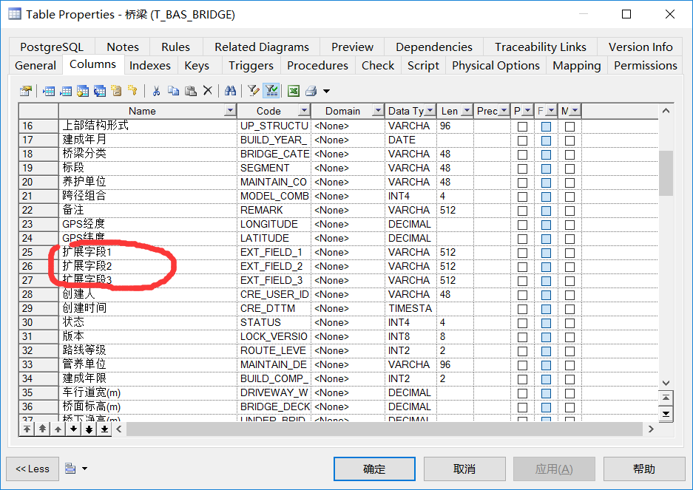
一、 深高速养护系统
2. 存在问题

Slide 5
二、 产品化数据库设计
1. 设计目标
数据库设计规范化
满足业务管理需要，并适当预留适应业务变化，例如：
与公司新平台设计无缝集成
统一规划涉及的主要业务对象；
支持BIM应用扩展；
设施资产属性一定程度的自定义支持；
主要工单信息提供一定程度的自定义支持；

Slide 6
二、 产品化数据库设计
2. 设计原则与思路
数据表及其字段之间的关系, 应尽量满足第三范式；反规范化必须有足够的理由（如为效率而冗余）；
数据字段属性定义规范化；
一般外键与值约束在应用中管理；
借鉴Bentley eB设计；
按照“边做项目边做产品”的思想，渐进式实现。

Slide 7
二、 产品化数据库设计
3. 领域对象分析
资产：各种交通基础设施、文档；
单位、人员
养护合同、标段（项目）；
病害：病害的生成到结束的生命周期管理；
活动对象：巡查，小修保养（作业单、验收、支付）
Notes:
1. 增加关系管理与查询；
eB：
配置项：物项 Physical Items，VI Virtual Items，工位Tag ，文档 Documents
关联对象：组织 Organizations，人员 Persons，位置 Locations，项目 Projects

Slide 8
二、 产品化数据库设计
2. 设计方案—交通基础设施数据
每类设施建立一个基本表，建立一个或多个扩展表，基本表和扩展表通过主键连接，记录是1：1的；
把最基本的信息项作为基本表的字段；这些字段一般都可用于作为查询和统计条件进行查询；
其它信息项存储到扩展表，为实现可自定义字段和扩展字段，存储方案见后面讨论；
作为显示需要，对字段分组；
Notes:
1. 在道路设施管理中，有道路桥梁隧道等30多类设施，涉及子系统众多，这些系统都需要存取设施的信息；
2. 是资产信息管理系统的产品化中，需要支持多项目，同一资产的属性信息在不同项目中有所不同。
每类设施建立一个基本表，建立一个或多个扩展表，基本表和扩展表通过主键连接，记录是1：1的；
把最基本的信息项作为基本表的字段；这些字段一般都可用于作为查询和统计条件进行查询；
其它信息项存储到扩展表，为实现可自定义字段和扩展字段，存储方案见后面讨论；
作为显示需要，对字段分组；

Slide 9
一、自定义字段和扩展方案1
1. 每个字段作为扩展表的一个字段；

Slide 10

7.问题和交流

